Slide 1

SPRING FRAMEWORK
ARCHITECTURE

Slide 2
Что такое Spring?
Легковесные jar библиотеки
Контейнер объектов
Фреймворк (специальные классы и утилиты)
Внедрение зависимостей

Slide 3













Модули Spring
Data access and
JDBC
Web &
Web
integration
Remoting
JMS
ORM
Transaction
Servlet
Struts
AOP
Instrumentation
AOP
Aspects
Instrument
Core
container
Beans
Core
Context
Expression
Testing
Test

Slide 4

Spring Tool Suite (STS) – IDE with Spring tools

Slide 5
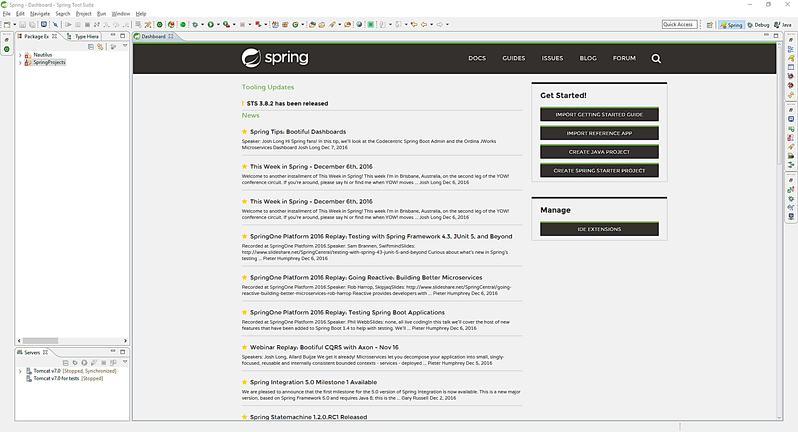

Slide 6

Spring Starter Project + Spring Boot
SPRING BOOT

Slide 7
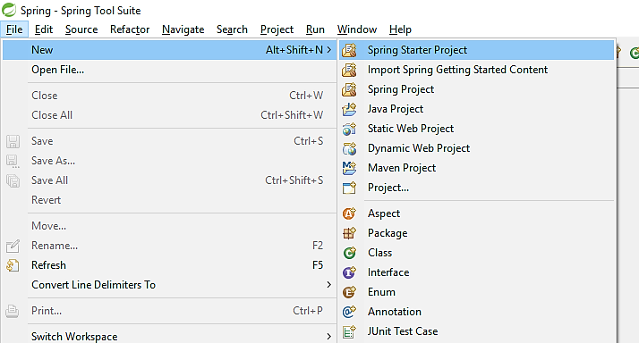

Slide 8
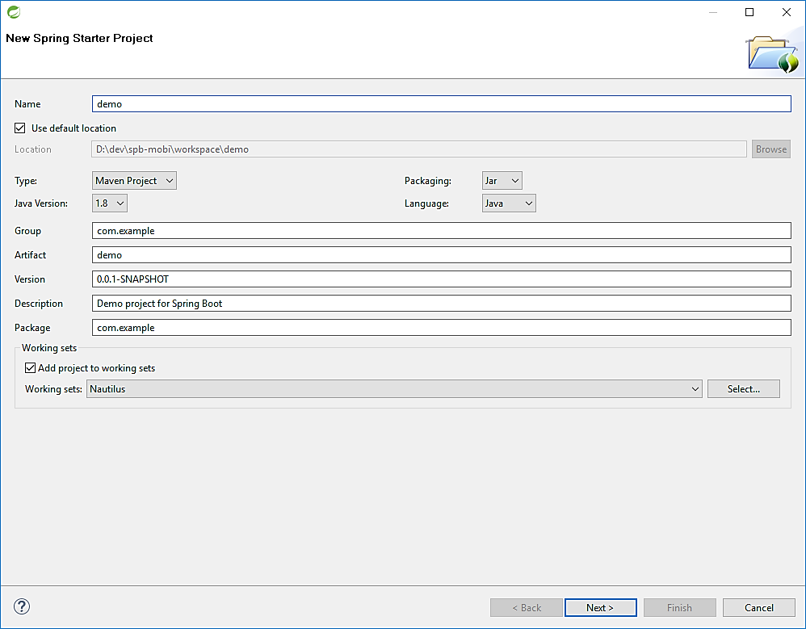

Slide 9
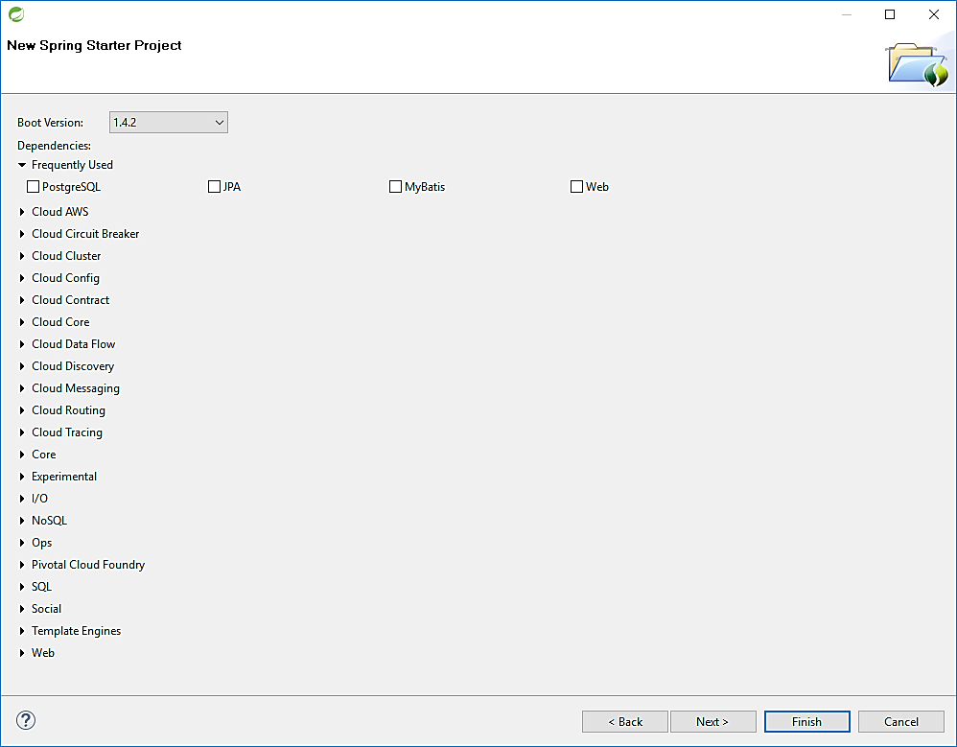

Slide 10
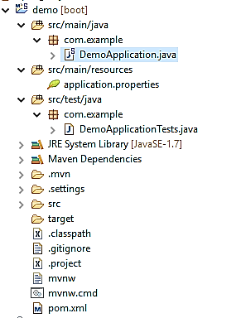
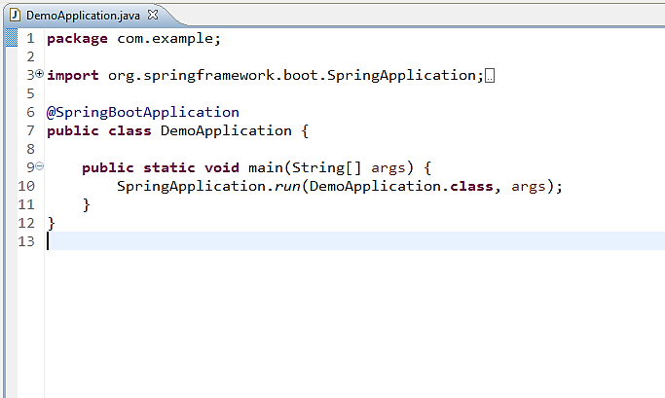
Проект - Demo Spring Boot

Slide 11
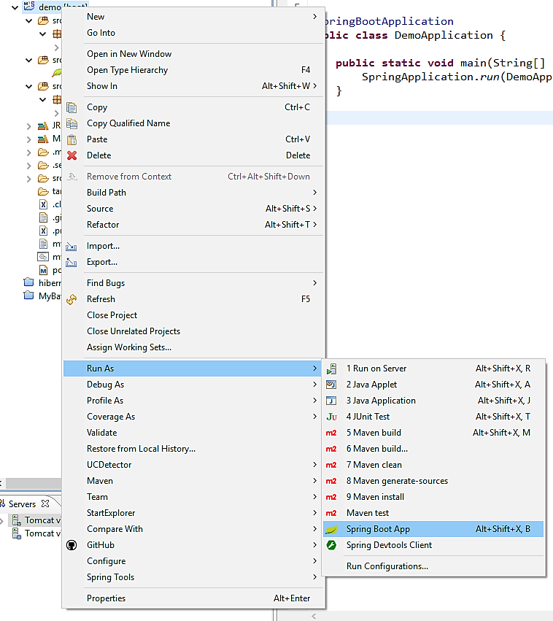

Slide 12
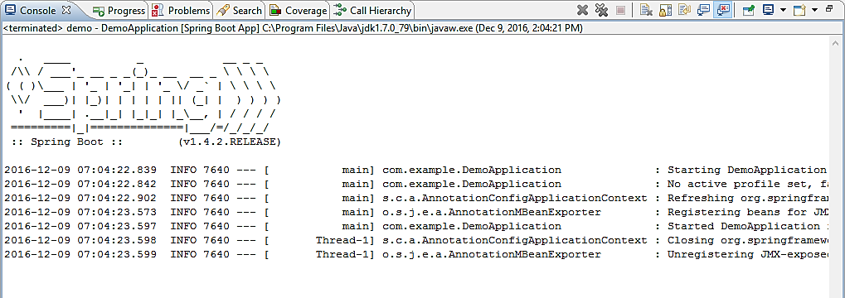
Проект запущен

Slide 13
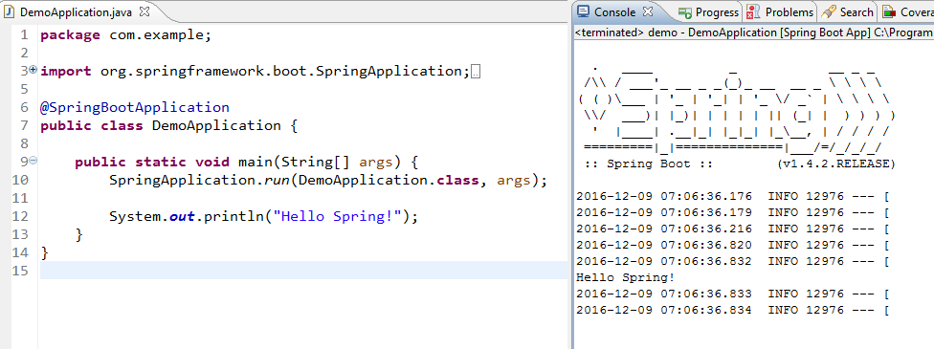
Hello Spring

Slide 14
Логирование действий клиента
App
-
client
-
eventLogger
+
logEvent(String msg
)
+
main
()
creates
creates
Client
ConsoleEventLogger
-
id
+
logEvent(String msg
)
-
fullName

Slide 15
Содержание метода main
public static void main(String[] args) {
App app = new App();
app.client = new Client("1", "John Smith");
app.eventLogger = new ConsoleEventLogger();
app.logEvent("Some event for user 1");
}

Slide 16
Зависимости
App
Client
Logger
?
Notes:
App может зависеть от десятков другиъ объектов

Slide 17
Возникающие проблемы
Проблема с модификацией кода
Конкретный логер «вшит» в код
Слишком громоздкая настройка всех объектов перед запуском

Slide 18
Зависимости
App
-
client
-
eventLogger
injected
+
logEvent(String msg
)
+
main
()
injected
EventLogger
+
logEvent(String msg
)
Client
-
id
ConsoleEventLogger
+
logEvent(String msg
-
fullName
)

Slide 19
Контейнер
Container

Slide 20
Бины внутри контейнера
Container
Client
EventLogger
App

Slide 21
Внедрение зависимостей
Container
Client
EventLogger
App

Slide 22
Внедрение зависимостей
Container
Client
EventLogger
App
calls
getBean
Main
Application
Notes:
Получает бинн – app с уже внедренными в него объектами

Slide 23
Как Spring узнает какие объекты являются бинами?
XML файл
Аннотации

Slide 24
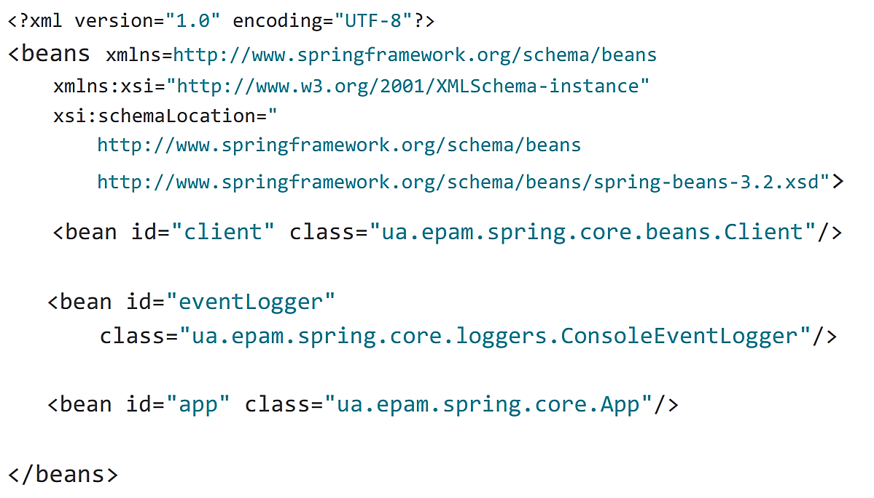
XML

Slide 25

Слишком сложно..

Slide 26
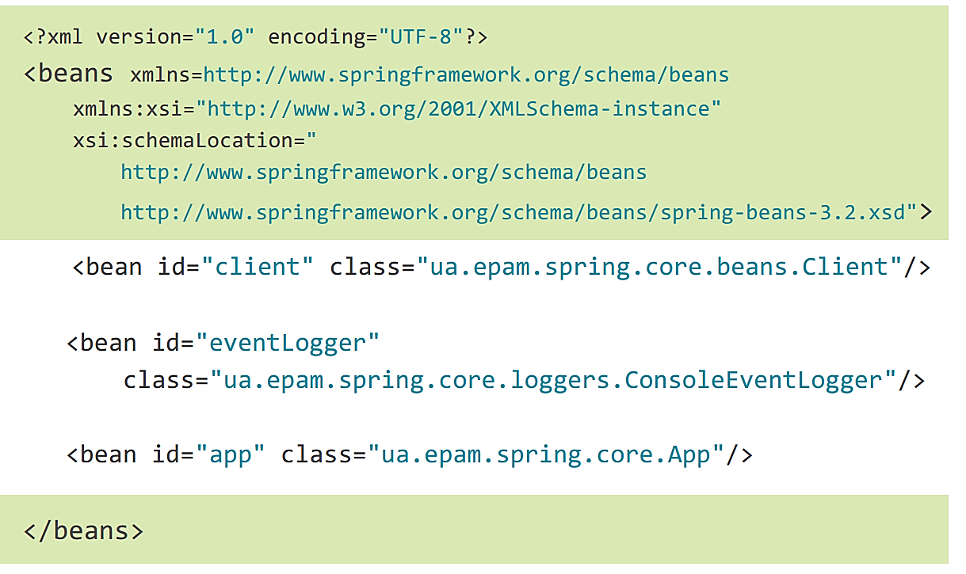
Неймспейсы

Slide 27
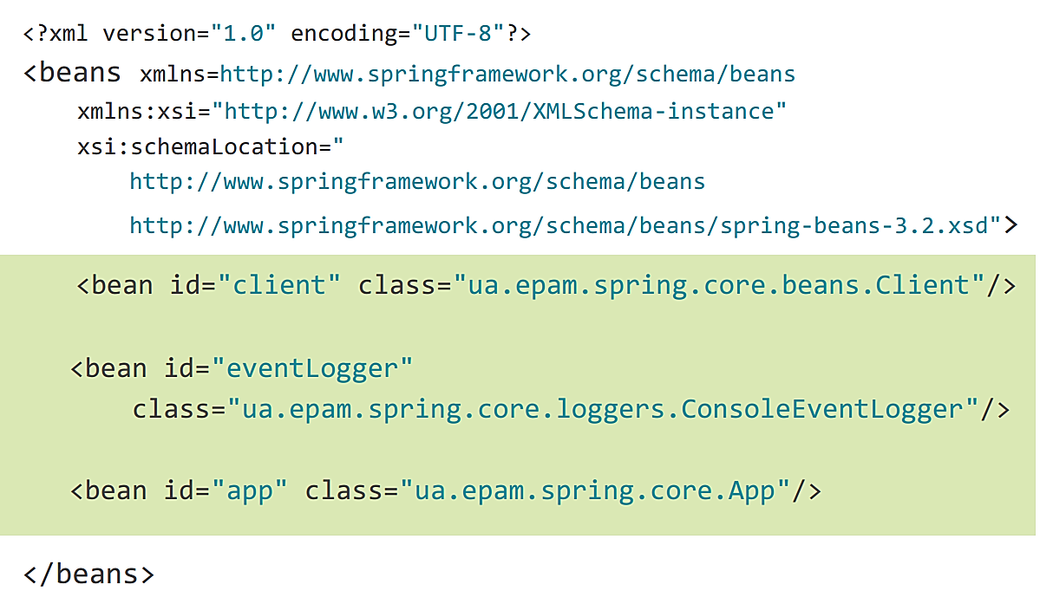
Определение бинов

Slide 28
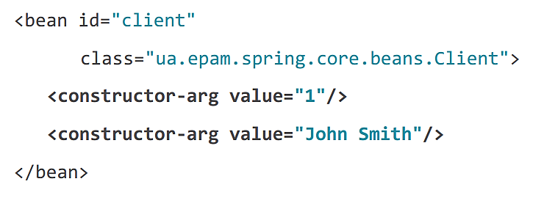
Создание клиента

Slide 29
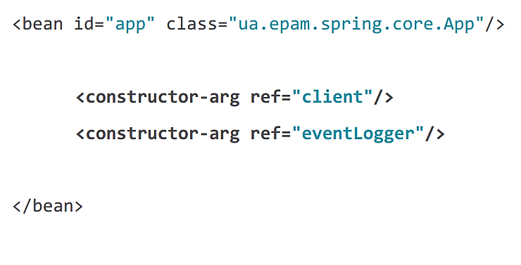
Внедрение других бинов в app

Slide 30
Как запустить?
public static void main(String[] args) {
ApplicationContext ctx = new ClassPathXmlApplicationContext("spring.xml");
App app = (App) ctx.getBean("app");
app.logEvent("Some event for 1");
app.logEvent("Some event for 2");
}
Notes:
XML – скоро от него откажутся

Slide 31

А можно проще?

Slide 32
Аннотации
@SpringBootApplication
@ComponentScan
@Autowired
@Component
@Repository
@Service

Slide 33
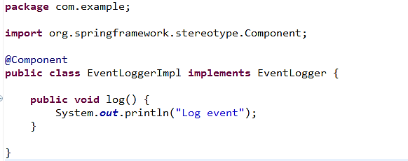
EventLogger

Slide 34
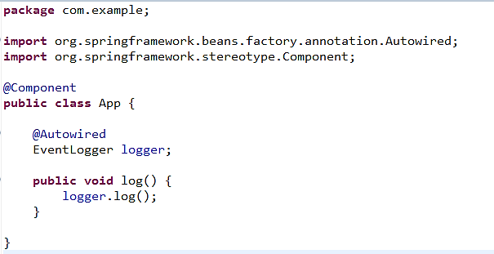
App

Slide 35
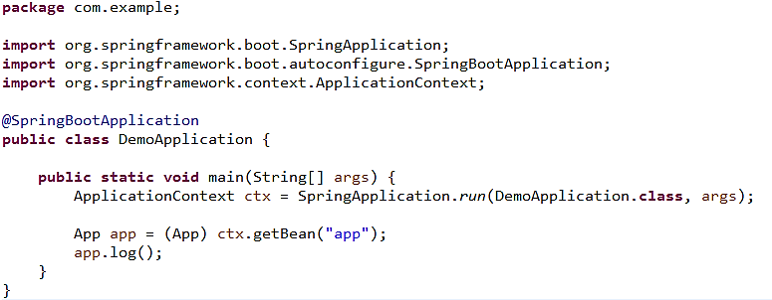
DemoApplication – main method

Slide 36
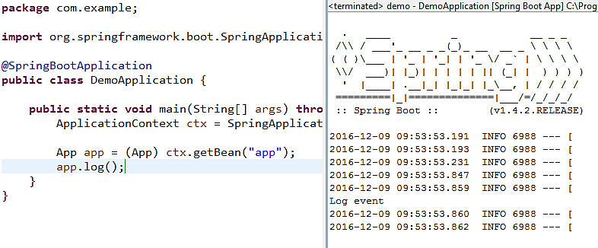

Slide 37
Вопросы?

